Slide 1




NHIỆT LIỆT CHÀO MỪNG
CÁC EM HỌC SINH THÂN YÊU!!!
MÔN : KHOA HỌC TỰ NHIÊN 6
Giáo viên:BÙI THỊ QUYÊN

Slide 2

Chủ đề 4 –
BÀI 11: MỘT SỐ VẬT LIỆU THÔNG DỤNG
1

Slide 3
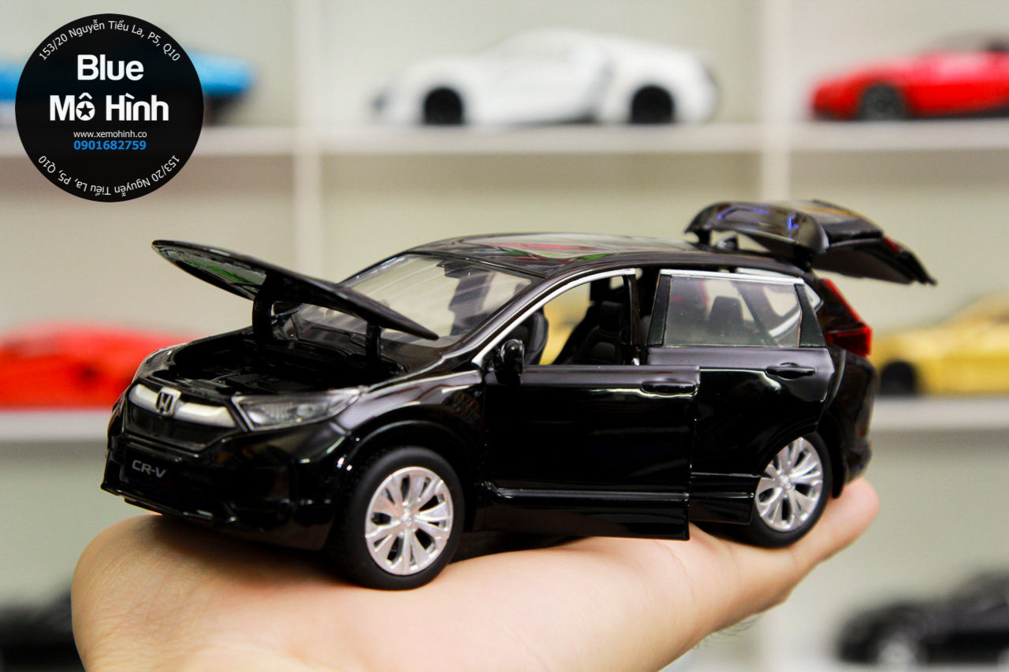
Kể tên một số vật liệu được sử dụng để chế tạo ôtô?
ví dụ: Gương chiếu hậu làm từ vật liệu nhựa và kính.

Slide 4
Kính chắn gió
Vật liệu :
Khung xe
Vật liệu :
Vô lăng
Vật liệu :
Nhựa, thép
Thủy tinh
thép
Nắp ca - pô
Vật liệu :
Kim loại
tổng hợp
Gương chiếu hậu
Vật liệu :
Bánh xe
Vật liệu :
Nhựa, kính
Cao su
Khung bánh xe
Vật liệu :
Nhôm

Slide 5
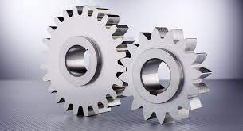
CHỦ ĐỀ 4: MỘT SỐ VẬT LIỆU, NHIÊN LIỆU, NGUYÊN LIỆU, LƯƠNG THƯC – THỰC PHẨM THÔNG DỤNG; TÍNH CHẤT VÀ ỨNG DỤNG CỦA CHÚNG
BÀI 11:
MỘT SỐ VẬT LIỆU THÔNG DỤNG
(Thời lượng : 2 tiết)

Slide 6
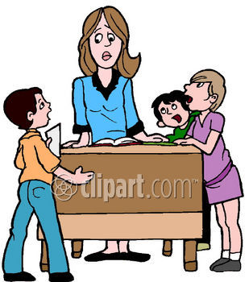
BÀI 11: MỘT SỐ VẬT LIỆU THÔNG DỤNG
MỤC TIÊU
Trình bày được tính chất và ứng dụng của một số vật liệu thông dụng.
Đề xuất được phương án tìm hiểu về một số tính chất của một số vật liệu thông thường.
Thu thập dữ liệu, phân tích, thảo luận, so sánh để rút ra được kết luận về tính chất của một số vật liệu.
Nêu được cách sử dụng của một số vật liệu an toàn, hiệu quả và đảm bảo sự phát triển bền vững

Slide 7

1. MỘT SỐ VẬT LIỆU THÔNG DỤNG
Tìm hiểu một số vật liệu:
Kể tên một số vật liệu trong cuộc sống mà em biết?

Slide 8
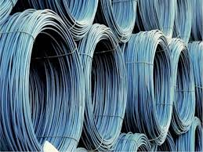
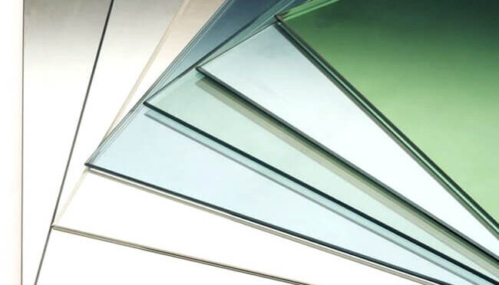
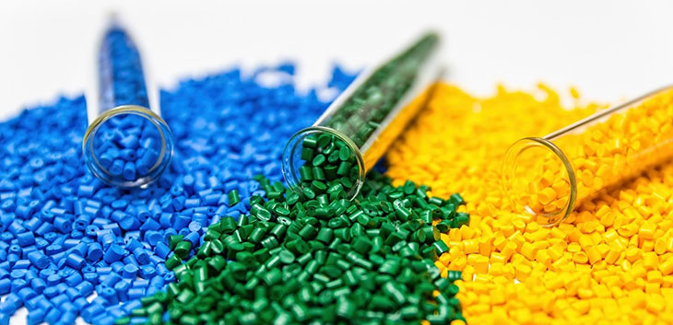
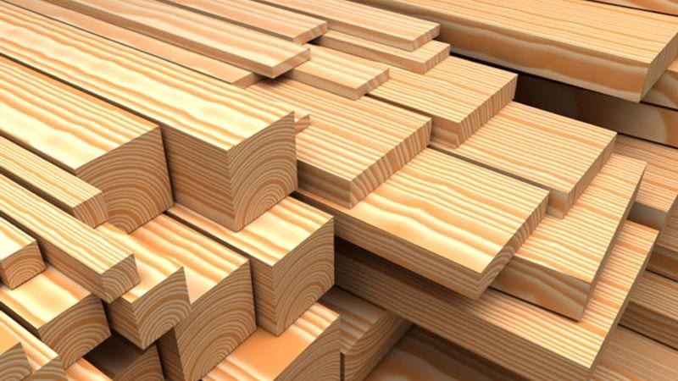
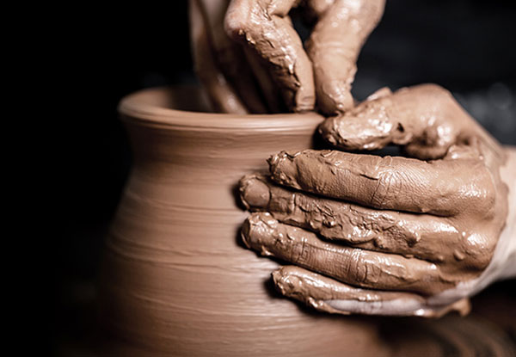
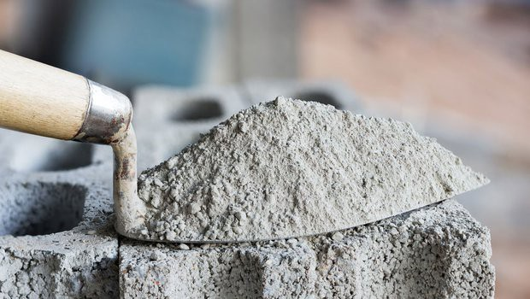
Em hãy liệt kê các loại đồ vật hoặc công trình xây dựng được làm từ những vật liệu trên?
1. MỘT SỐ VẬT LIỆU THÔNG DỤNG
Tìm hiểu một số vật liệu:
Sắt, thép
Thủy tinh
Nhựa
Gỗ
Đất sét
Xi măng

Slide 9
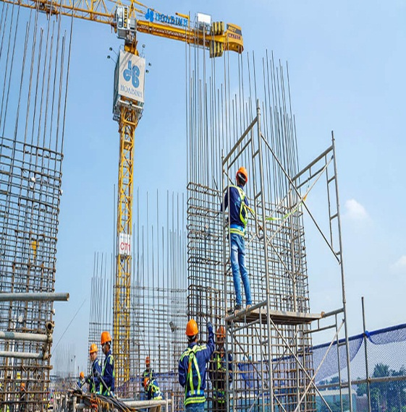
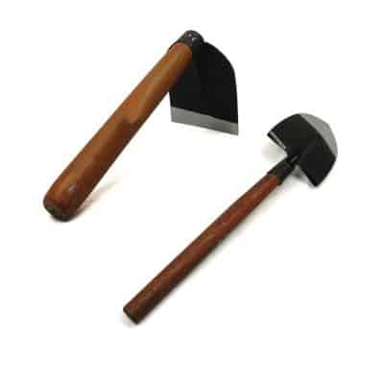
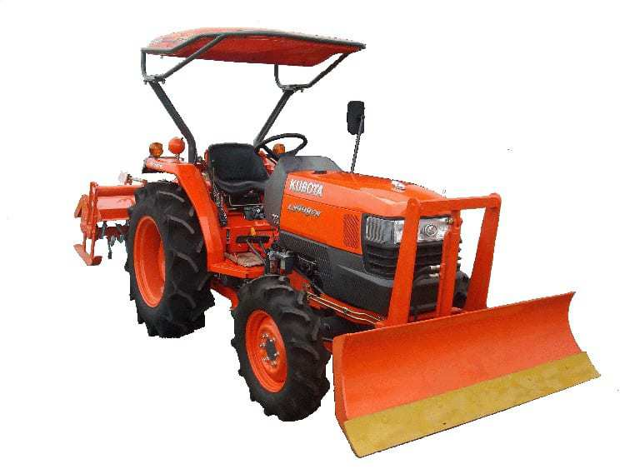
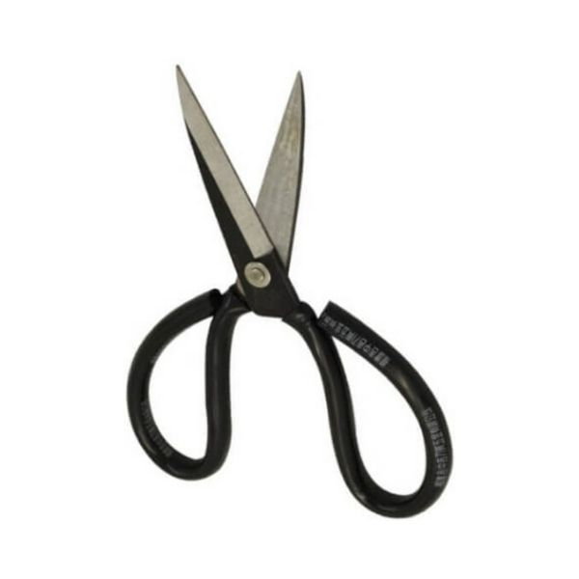
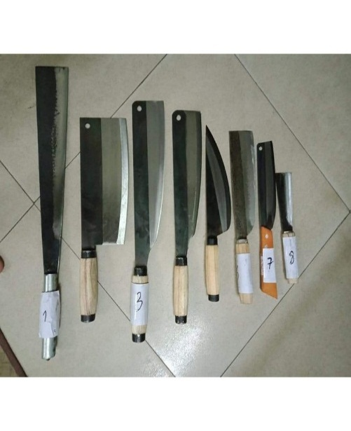
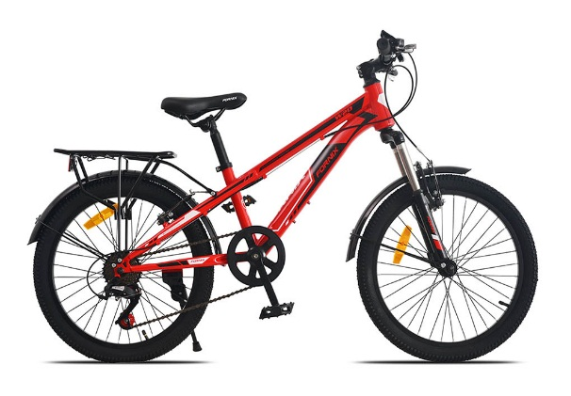
Từ các vật liệu
Đồ vật hoặc công trình xây dựng
Sắt, thép

Slide 10
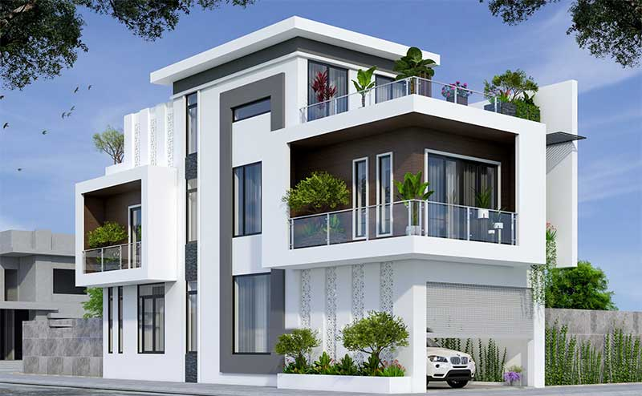
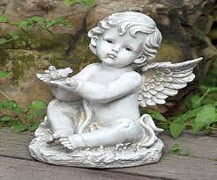
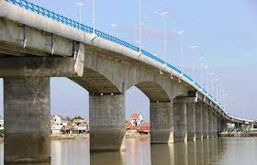
Từ các vật liệu
Đồ vật hoặc công trình xây dựng
Xi măng
Xây nhà
Đúc tượng
Xây cầu, cống

Slide 11
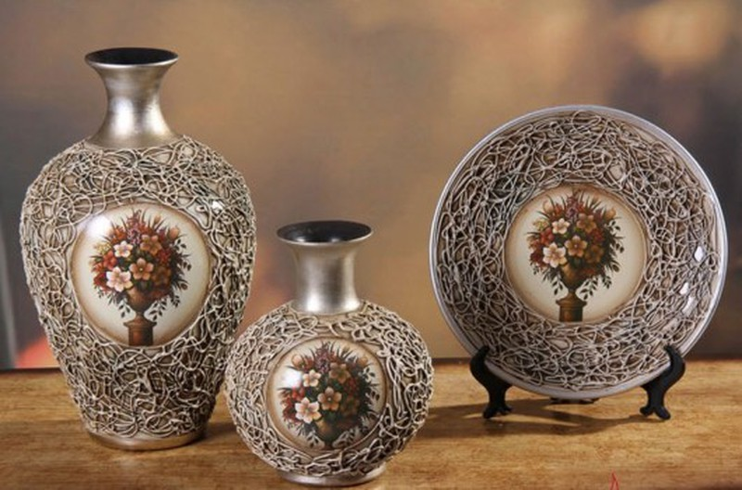
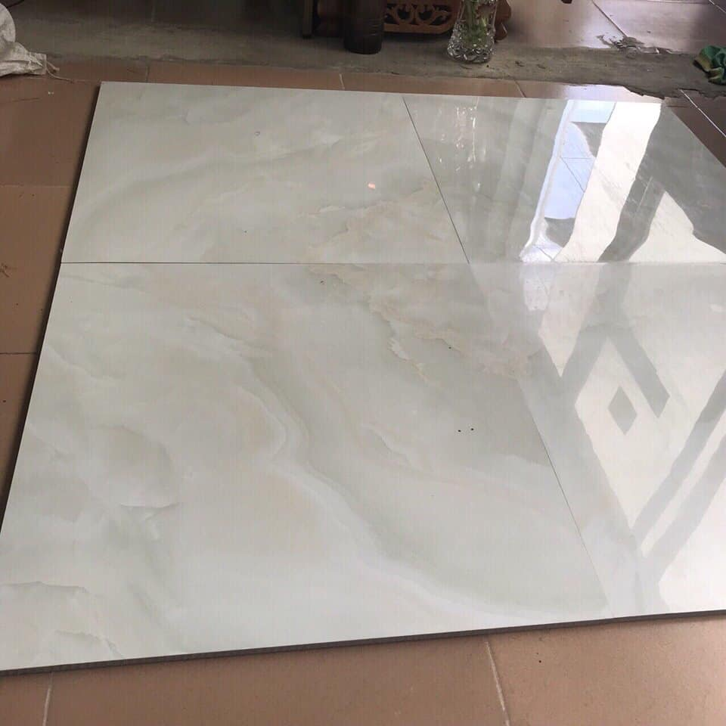
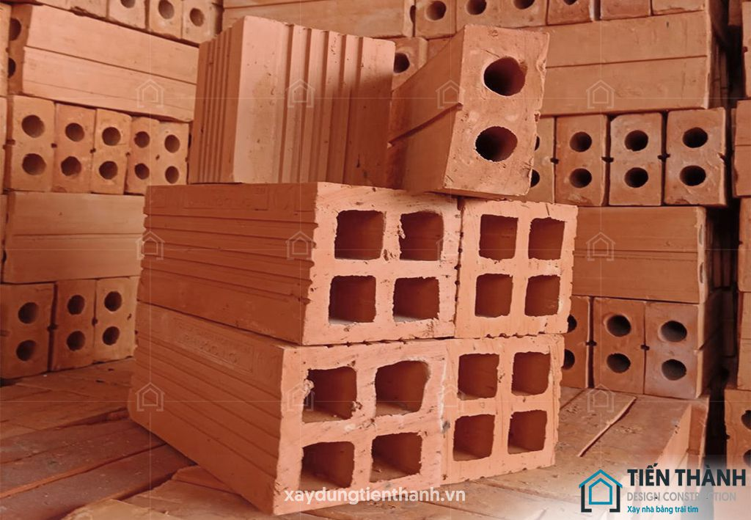
Từ các vật liệu
Đồ vật hoặc công trình xây dựng
Đất sét

Slide 12
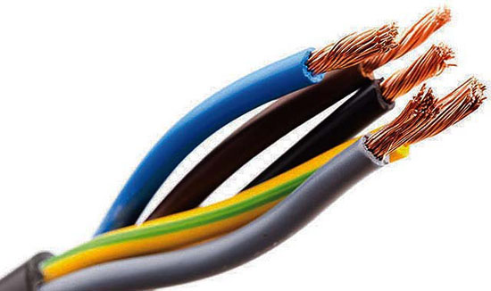
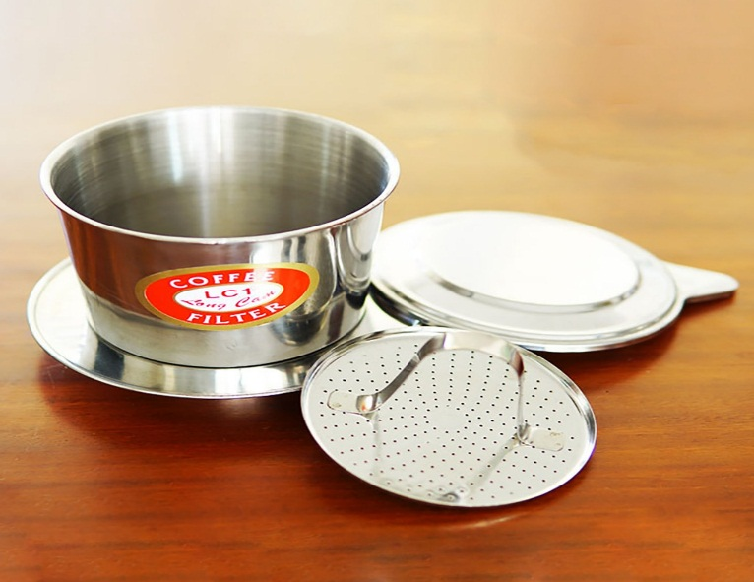
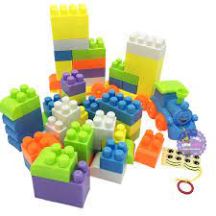
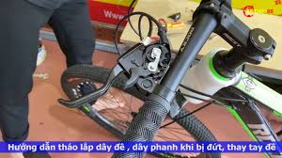
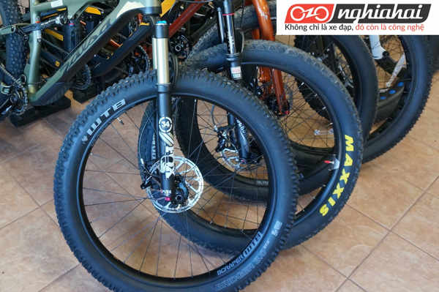
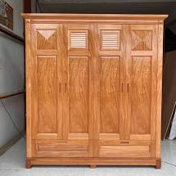
MỘT SỐ VẬT DỤNG QUEN THUỘC
Các vật trên được làm từ những vật liệu nào?
Dây điện
Phin pha cà phê
Đồ chơi lego
Phanh xe đạp
Lốp xe đạp
Tủ quần áo

Slide 13
Các vật trên được làm từ những vật liệu nào?
Vật liệu Vật dụng | Đồng | Nhôm | Sắt | Nhựa | Cao su | Gỗ
Dây điện
Phim pha cà phê
Đồ chơi lego
Dây phanh xe đạp
Lốp xe đạp
Tủ quần áo
✓
✓
✓
✓
✓
✓
✓
✓
✓
✓

Slide 14
PHÂN LOẠI
Vật liệu xây dựng
Vật liệu cơ khí
Vật liệu điện tử
Vật liệu hóa học
Vật liệu
Vật liệu Silicate
Vật liệu sinh học
Vật liệu hóa học
Vật liệu nano

Slide 15
2. MỘT SỐ TÍNH CHẤT VÀ ỨNG DỤNG CỦA VẬT LIỆU
Nhận xét tính chất của một số vật liệu
Sắt, thép
Thủy tinh
Nhựa
Gỗ
Đất sét
Xi măng

Slide 16
Các vật liệu sau có tính chất gì?
Tính chất Vật dụng | Cứng | Dẻo | Giòn | Đàn hồi | Dẫn điện, nhiệt tốt | Dễ cháy | Bị gỉ | Bị ăn mòn
Kim loại
Cao su
Nhựa
Gỗ
Thủy tinh
Gốm
✓
✓
✓
✓
✓
✓
✓
✓
✓
✓
✓
✓
✓
✓
✓
✓
✓
✓
✓

Slide 17
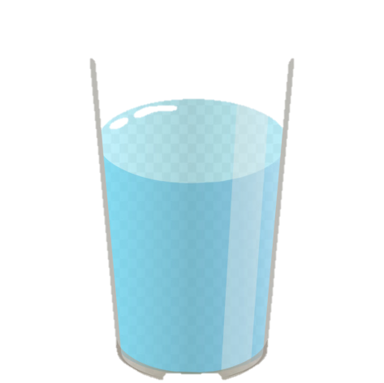
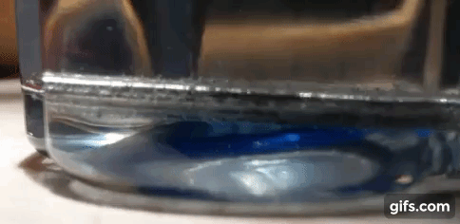
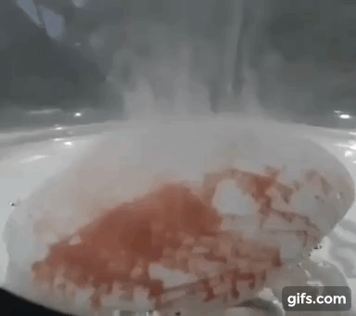
2. MỘT SỐ TÍNH CHẤT VÀ ỨNG DỤNG CỦA VẬT LIỆU
Tìm hiểu khả năng bị ăn mòn một số vật liệu
Giấm ăn
Giấm ăn
Giấm ăn
Giấm ăn
Giấm ăn
Giấm ăn
và đinh sắt
và miếng kính
và miếng nhựa
và cao su
và mẩu sành
và đá vôi
không tan, không có hiện tượng gì
Em hãy quan sát hiện tượng xảy ra.
Đinh sắt, đá vôi bị tan ra 1 phần, có dấu hiệu bị ăn mòn và có bọt khí không màu nổi lên
Giấm ăn và đinh sắt
Giấm ăn và đá vôi

Slide 18
MÔ TẢ CÁC HIỆN TƯỢNG SAU THÍ NGHIỆM 1
Vật liệu | Hiện tượng quan sát
Đinh sắt
Miếng kính
Miếng nhựa
Miếng cao su
Mẩu đá vôi
Mẩu sành
Có bọt khí thoát ra, bị ăn mòn
Không bị ăn mòn
Không bị ăn mòn
Không bị ăn mòn
Có bọt khí thoát ra, bị ăn mòn
Không bị ăn mòn

Slide 19

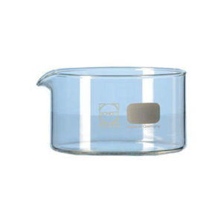
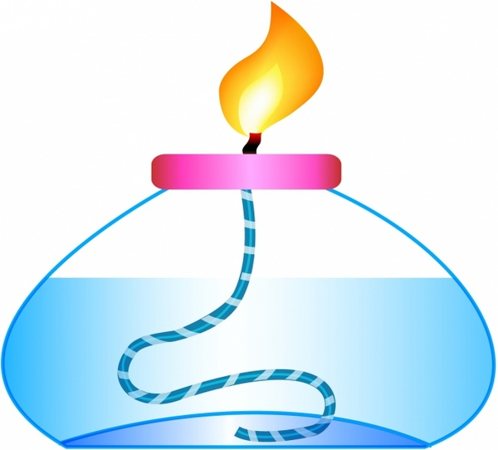
2. MỘT SỐ TÍNH CHẤT VÀ ỨNG DỤNG CỦA VẬT LIỆU
Tìm hiểu về tính dẫn nhiệt, khả năng chịu nhiệt của một số vật liệu
Thí nghiệm 2
Chậu nước

Slide 20
NHẬN XÉT SAU THÍ NGHIỆM 2
Vật liệu | Tính dẫn nhiệt, khả năng cháy
Đinh sắt
Dây đồng
Mẩu gỗ
Mẩu nhôm
Miếng nhựa
Mẩu sành
Miếng kính
Dẫn nhiệt, không cháy
Dẫn nhiệt, không cháy
Không dẫn nhiệt, dễ cháy
Dẫn nhiệt, không cháy
Không dẫn nhiệt, khó cháy
Không dẫn nhiệt, không cháy
Không dẫn nhiệt, không cháy

Slide 21
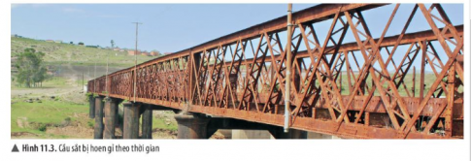
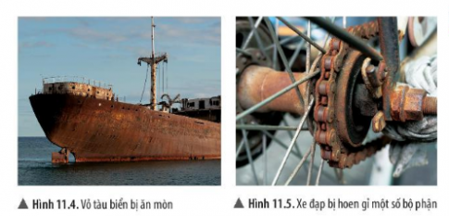
2. MỘT SỐ TÍNH CHẤT VÀ ỨNG DỤNG CỦA VẬT LIỆU
Tìm hiểu về khả năng bị ăn mòn, bị gỉ của một số công trình, vật dụng

Slide 22
HIỆN TƯỢNG VÀ NGUYÊN NHÂN
Công trình, vật dụng | Hiện tượng quan sát (bị ăn mòn, hoen gỉ) | Nguyên nhân
Cầu sắt
Vỏ tàu biển
Bộ phận xích xe đạp
bị ăn mòn, hoen gỉ
môi trường không khí hoặc mưa acid
bị ăn mòn, hoen gỉ
môi trường nước biển
bởi oxygen trong không khí
bị ăn mòn, hoen gỉ

Slide 23
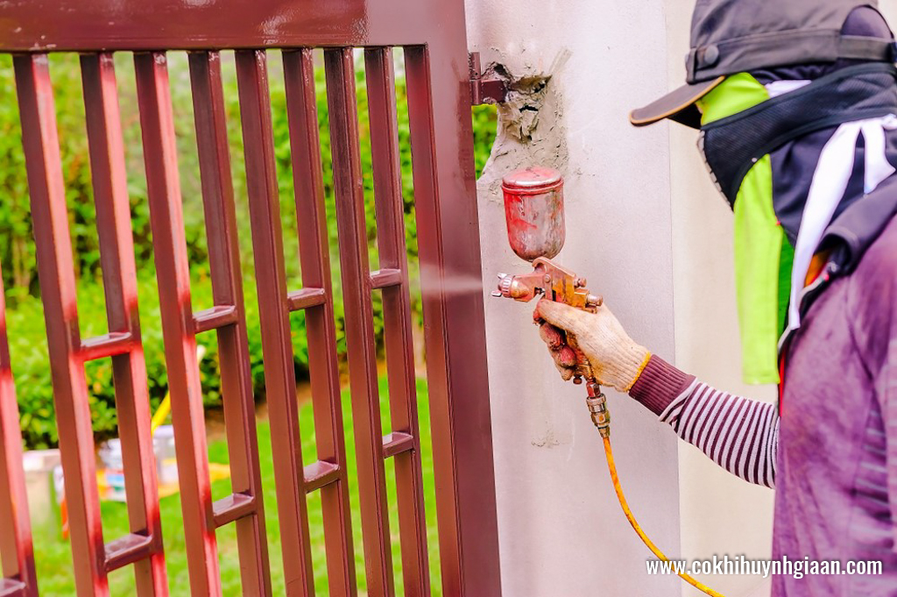
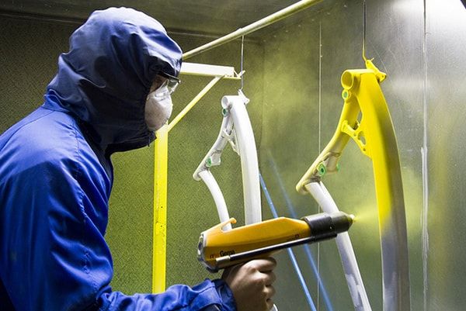
Đồ bằng kim loại
- Để tránh hoen gỉ, nên ngăn cách các vật liệu này với môi trường bằng một số biện pháp : sơn phủ bề mặt, bôi dầu mỡ…

Slide 24
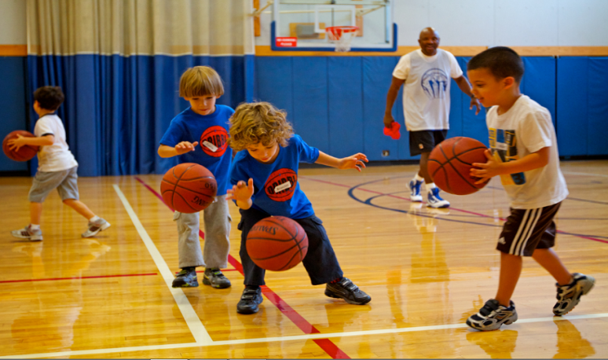

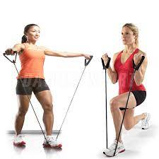
2. MỘT SỐ TÍNH CHẤT VÀ ỨNG DỤNG CỦA VẬT LIỆU
Khảo sát tính chất của cao su
Đập quả bóng cao su xuống mặt đường hoặc ném vào tường sẽ xảy ra hiện tượng gì?
Quả bóng nảy lên và bật ngược trở lại
Kéo căng một sợi dây cao su rồi buông tay ra, em có nhận xét gì?
Dây cao su bị kéo căng, khi buông tay ra thì dây co lại nhanh chóng

Slide 25
2. MỘT SỐ TÍNH CHẤT VÀ ỨNG DỤNG CỦA VẬT LIỆU
2. MỘT SỐ TÍNH CHẤT VÀ ỨNG DỤNG CỦA VẬT LIỆU
Thí nghiệm khảo sát tính chất của cao su:
Thí nghiệm 3
Thí nghiệm 4
- Cho một đoạn dây cao su vào cốc nước nóng, sau đó lấy ra rồi cho vào cốc nước nguội.
Quan sát sự thay đổi hình dạng của dây cao su?
- Cho một viên tẩy nhỏ (cao su) vào cốc xăng.
Quan sát hiện tượng xảy ra ?
Dây cao su không thay đổi hình dạng
Cao su sẽ tan trong xăng

Slide 26
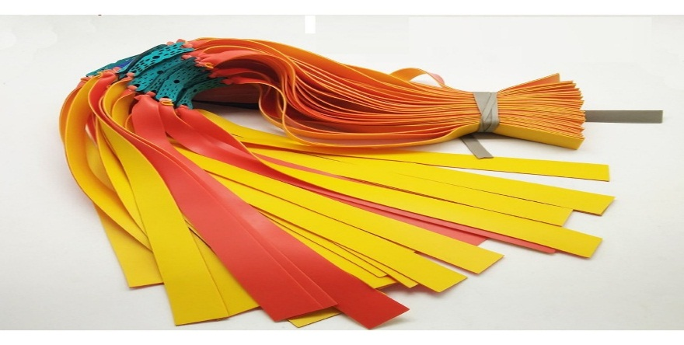
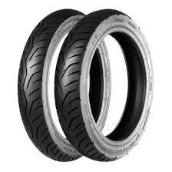
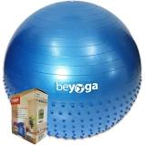
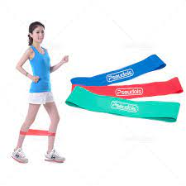
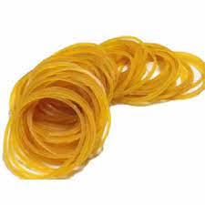
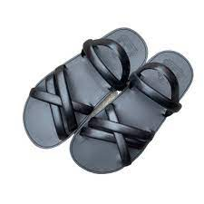
Ứng dụng của cao su
Bóng cao su
Săm, lốp xe
Dây thun
Dây kéo co dãn tập thể thao
Dép cao su

Slide 27
2. MỘT SỐ TÍNH CHẤT VÀ ỨNG DỤNG CỦA VẬT LIỆU
Sử dụng vật liệu an toàn, hiệu quả
THẢO LUẬN CẶP ĐÔI
( 2 phút)
PHIẾU HỌC TẬP SỐ 6
1/ Em hãy cho biết cách tốt để sử dụng các đồ vật bằng nhựa an toàn và hiệu quả?
……………………………………………………………………………………………………………………………………………………………………………………
2/ Em hãy cho biết cách tốt để sử dụng các đồ vật bằng cao su an toàn và hiệu quả?
………………………………………………………………………………………………………………………………………………………………………………........
3/ Em hãy nêu một số biện pháp được sử dụng để hạn chế sự hoen gỉ của kim loại?
……………………………………………………………………………………………………………………………………………………………………………

Slide 28
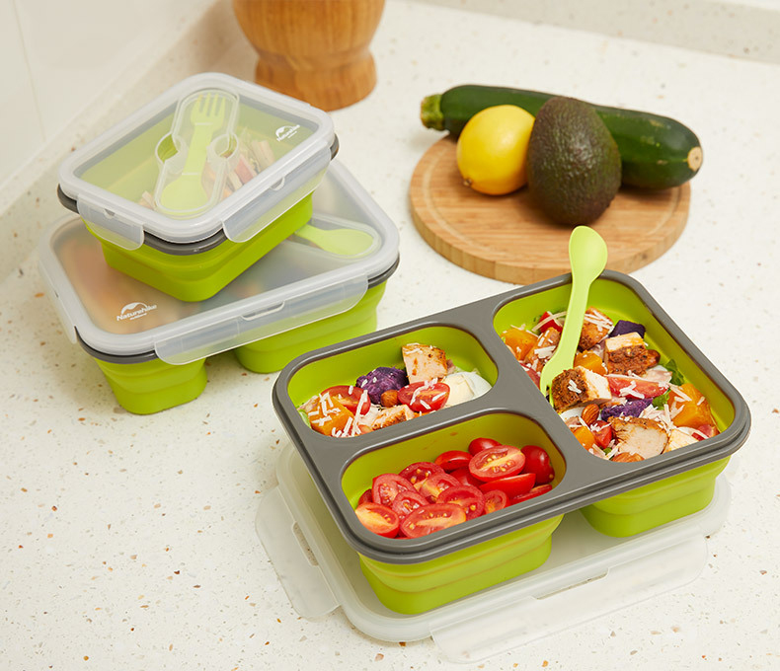
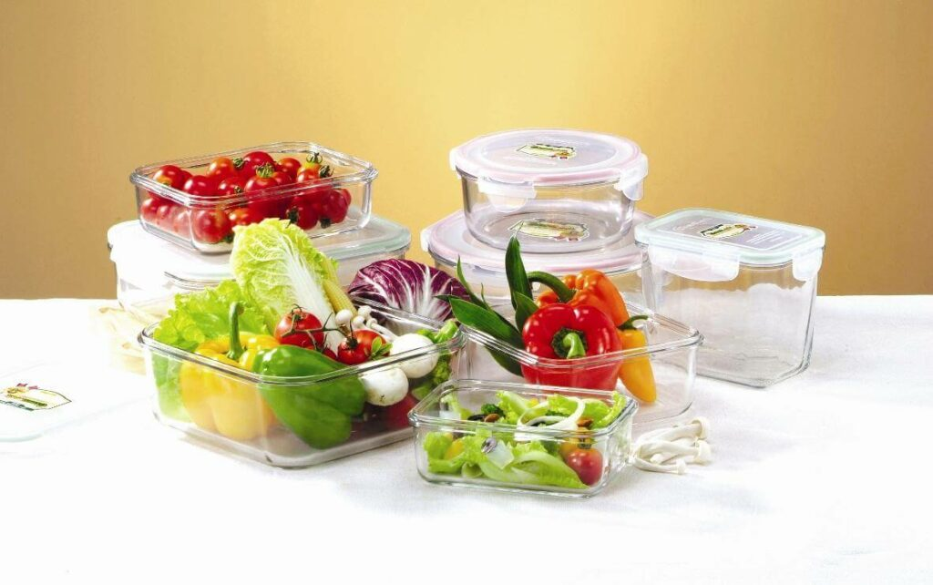
3. SỬ DỤNG VẬT LIỆU AN TOÀN, HIỆU QUẢ VÀ BẢO ĐẢM SỰ PHÁT TRIỂN BỀN VỮNG
Sử dụng vật liệu an toàn, hiệu quả.
Hạn chế sử dụng đồ nhựa đựng thực phẩm
Nên thay bằng đồ thủy tinh

Slide 29
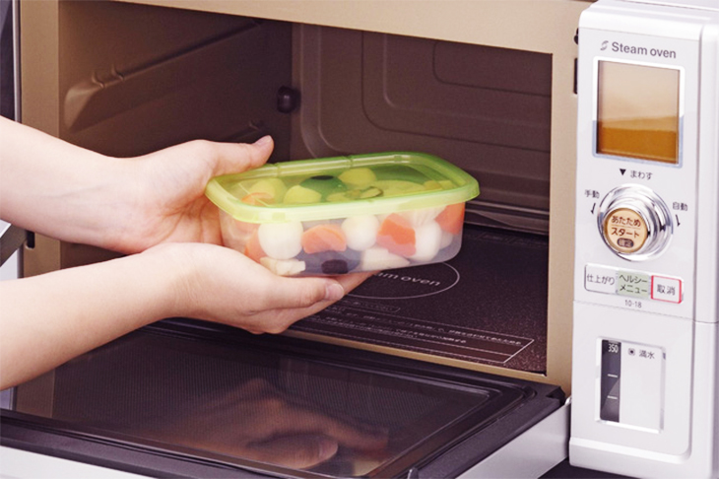
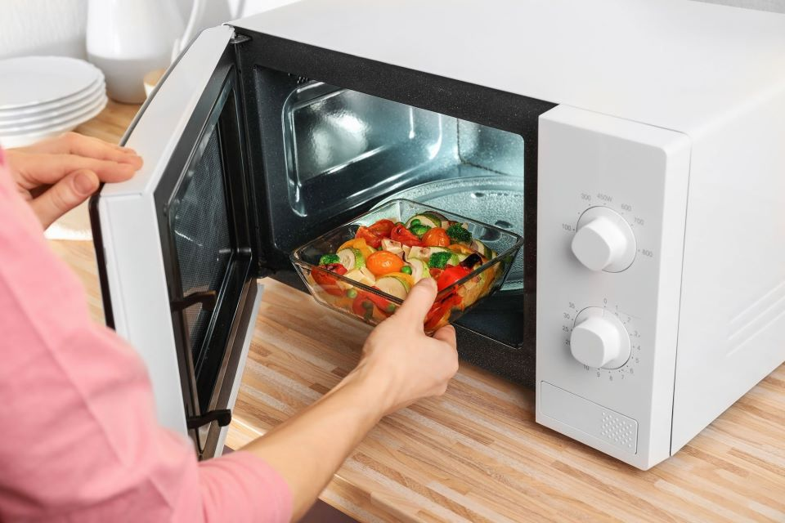
3. SỬ DỤNG VẬT LIỆU AN TOÀN, HIỆU QUẢ VÀ BẢO ĐẢM SỰ PHÁT TRIỂN BỀN VỮNG
Sử dụng vật liệu an toàn, hiệu quả.
Không sử dụng hộp nhựa đựng thực phẩm ở nhiệt độ cao hay sử dụng trong lò vi sóng

Slide 30
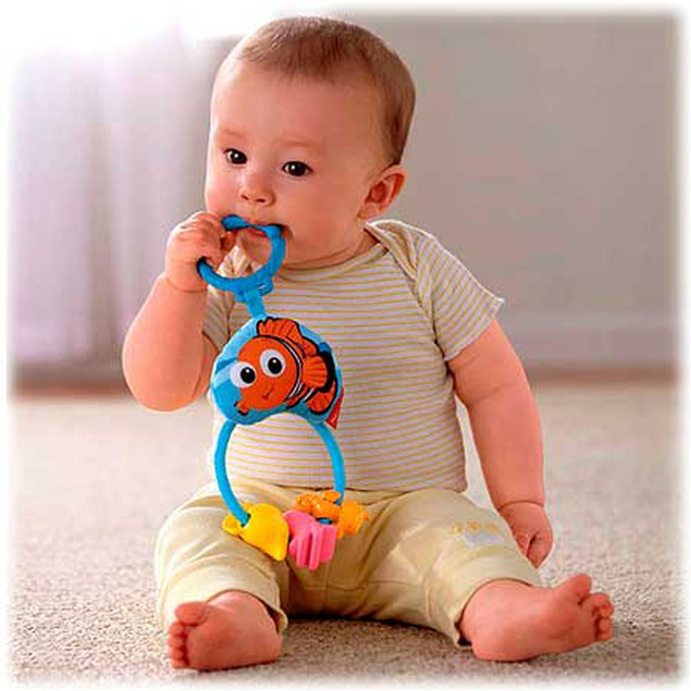
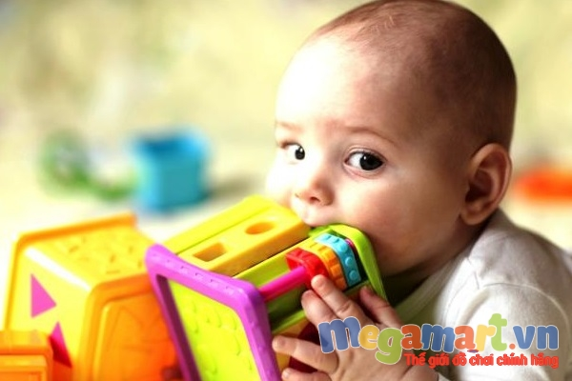
3. SỬ DỤNG VẬT LIỆU AN TOÀN, HIỆU QUẢ VÀ BẢO ĐẢM SỰ PHÁT TRIỂN BỀN VỮNG
Sử dụng vật liệu an toàn, hiệu quả.
Hạn chế cho trẻ em
chơi đồ chơi nhựa

Slide 31

MỘT SỐ KÍ HIỆU THƯỜNG GẶP TRÊN HỘP NHỰA

Slide 32

Đồ bằng cao su
Không để cao su ở nơi có nhiệt độ quá cao (cao su sẽ bị chảy) hoặc ở nơi có nhiệt độ quá thấp (cao su sẽ bị giòn hoặc cứng)..
Không để hóa chất dính vào cao su
Không giặt tẩy bằng xà phòng hoặc xăng

Slide 33


Slide 34




Một số vật liệu mới (Vật liệu xây dựng xanh, thân thiện với môi trường)
Gạch không nung
Tấm Panen đúc sẵn
Cửa trượt tự động
Cửa nhôm

Slide 35



Một số vật liệu mới
Cửa chống cháy
Rèm ngăn lửa

Slide 36
1/ Điền thông tin còn thiếu theo mẫu bảng sau:
CỦNG CỐ
STT | Tên vật liệu | Đặc điểm/ tính chất | Công dụng
1 | Kim loại | ? | ?
2 | ? | Có tính dẻo và đàn hồi | ?
3 | ? | ? | Làm cửa kính, bể cá

Slide 37
1/ Điền thông tin còn thiếu theo mẫu bảng sau:
CỦNG CỐ
STT | Tên vật liệu | Đặc điểm/ tính chất | Công dụng
1 | Kim loại
2 |  | Có tính dẻo và đàn hồi
3 |  |  | Làm cửa kính, bể cá
Tính dẫn điện, dẫn nhiệt, dễ bị ăn mòn, bị gỉ
Làm vật liệu xây dựng, lõi dây điện
Cao su
Làm dụng cụ thể thao, lốp xe
Không dẫn điện, không dẫn nhiệt, ít bị ăn mòn, không bị gỉ…
Thủy tinh

Slide 38


CỦNG CỐ
2/ Vật liệu nào sau đây được sử dụng ngoài mục đích xây dựng còn hướng tới bảo vệ môi trường và đảm bảo phát triển bền vững?
A. Gỗ tự nhiên
B. Kim loại
C. Gạch không nung
D. Gạch chịu lửa

Slide 39

Em hãy thiết kế một áp phích tuyên truyền việc sử dụng vật liệu tái chế để tạo ra những sản phẩm có ứng dụng trong cuộc sống hằng ngày?

